Slide 1
МОЁ ЛЮБИМОЕ КОМНАТНОЕ РАСТЕНИЕ
©Автор: Хомченко Анастасия, ученица 2 «А» класса МОУ Ишненской СОШ

Slide 2
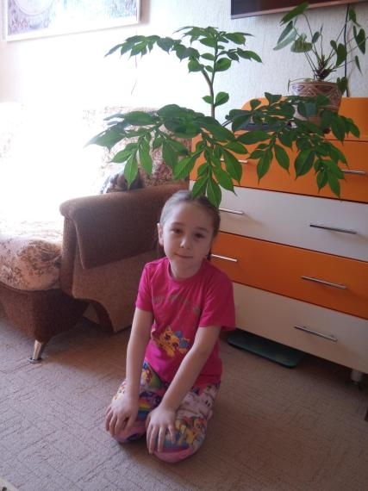
Давайте познакомимся
Моё любимое комнатное растение называется Летняя пальма (Аморфофаллус).
Это листопадное короткоживущее растение, на стволе которого очень быстро вырастает всего одна сложная листовая пластина больших размеров, похожая на перистый зонт.
Наш «домашний обитатель» вызывает у меня огромный интерес, и я слежу за его ростом и помогаю маме ухаживать за ним.

Slide 3
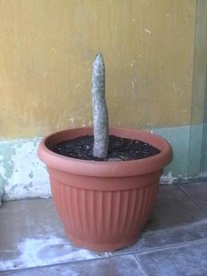
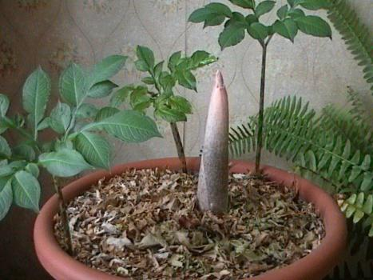
Происхождение
Аморфофаллус относится к семейству ароидные. Родом оно из тропических лесов Индокитая.
Научное название растения состоит из двух греческих слов: «аморфо» означает «бесформенный» и «фаллус» – «отпрыск, побег». Названо оно так было из-за внешнего вида соцветия-початка.

Slide 4
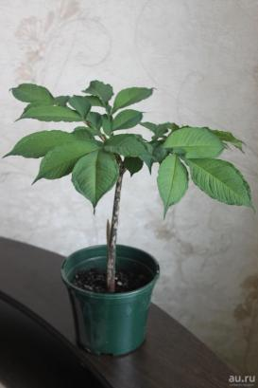
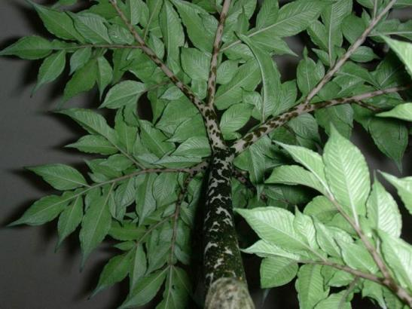
Происхождение
В нашем доме Летняя пальма появилась задолго до моего рождения, около 15 лет назад. Это интересное растение совсем крохотных размеров подарила моей маме подруга.
В народе оно имеет несколько популярных названий: «Змеиное дерево», «Луковичная пальма», «Китайский зонтик» и другие.

Slide 5
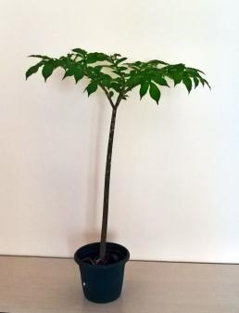
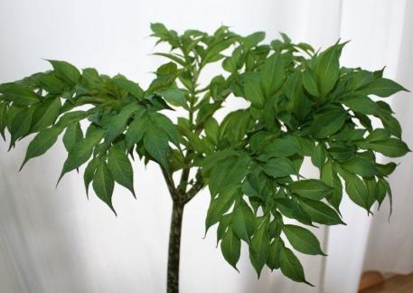
Особенности произрастания
Летняя пальма – растение-эфемероид (короткоживущее), так как продолжительность жизни его листовой пластины всего несколько месяцев. Она вырастает в марте, а к началу осени желтеет, высыхает и постепенно отмирает.
Каждый последующий год ствол вырастает немного выше, а лист крупнее и становится более рассечённым.

Slide 6
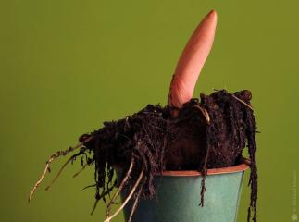
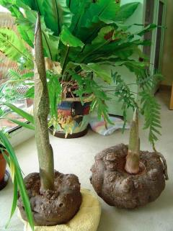
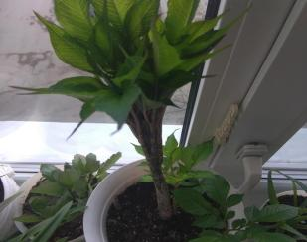
Особенности произрастания
Период покоя Летней пальмы также отличается своей продолжительностью, длится около полугода.
После окончания периода покоя из клубня вырастает стебель, зеленый довольно толстый и внешне схожий с пальмовым стволом, на его поверхности имеются беловатые точки.
На стволе вырастает всего одна сложная перисто-рассеченная пластина.

Slide 7
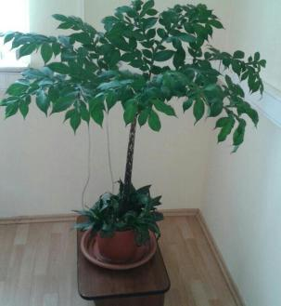
Особенности ухода
Освещенность: нуждается в ярком освещении, но при этом оно должно быть рассеянным. У нас в квартире эта пальма «обитает» с апреля месяца на лоджии, находящейся на теневой стороне.
Температурный режим: в период покоя нужна прохлада (10-15 градусов). На зимовку мама переставляет горшок с клубнем цветка в затемненное и прохладное место. В период роста и жизни «зонтику» подходит обычная комнатная температура (20-25 градусов).

Slide 8
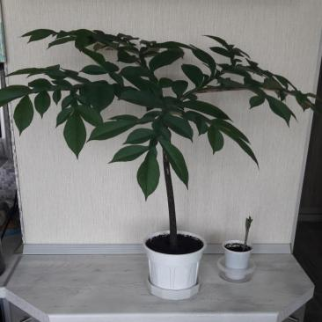
Особенности ухода
Влажность: нуждается в высокой влажности воздуха. Растение нужно систематически увлажнять из опрыскивателя.
Полив: в период покоя полив практически прекращается, а почва слегка увлажняется. В период интенсивного роста полив должен быть обильным, но не переливать, так как это может привести к гниению клубня.

Slide 9
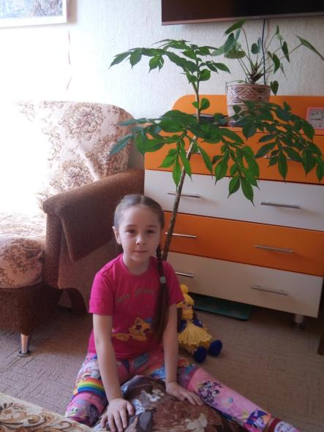
Польза
Аморфофаллус отлично нейтрализует токсины, вирусы и вредные бактерии. Пребывание рядом с этим растением полезно для тех, кто страдает сердечными заболеваниями, спазмами кишечника, имеет проблемы желчных путей. Из его листьев в атмосферу выделяются седативные и антистрессовые вещества.
Может быть именно поэтому я очень люблю играть и читать рядом с этой пальмой.

Slide 10
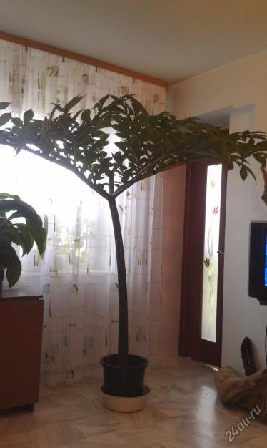
В качестве заключения
Моё любимое комнатное растение очень поражает своим экзотическим видом, особенностями роста и жизни.
У моих родственников эта зонтичная пальма обитает давно и имеет довольно внушительные размеры.
Мне бы тоже хотелось, чтобы наш обитатель достиг таких высот, и я ему буду в этом помогать, ухаживая и лелея.

Slide 11
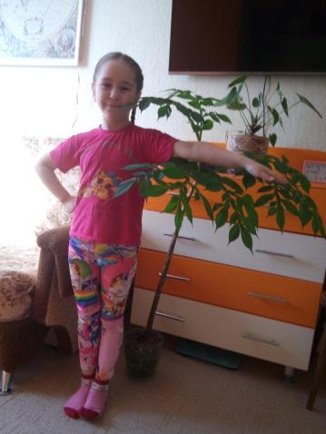
СПАСИБО ЗА ВНИМАНИЕ!!!

